Slide 1
Progetto Clingo– Calendario
Università degli studi di Torino, anno accademico 2024/25
Lavoro a cura di:

Slide 2
Obiettivi del progetto

Slide 3
Modellazione in ASP

Slide 4
Modellazione in ASP

Slide 5
Vincoli implementati

Slide 6
Vincoli implementati

Slide 7
Vincoli implementati

Slide 8
Struttura delle giornate

Slide 9
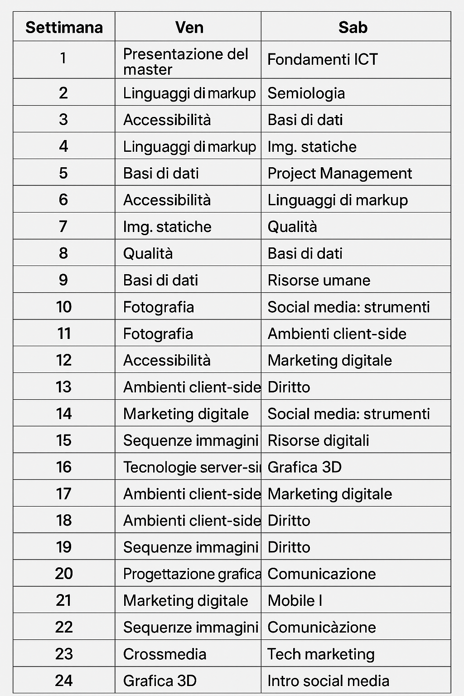
Output mostrati
Models : 1+ Calls : 1 Time : 4.816s (Solving: 0.90s 1st Model: 0.90s Unsat: 0.00s) CPU Time : 4.814s

